Slide 1
Statistics
Francesco Pugliese, PhD
neural1977@gmail.com

Slide 2

Campo di analisi della statistica
Definizione di Statistica: La statistica è una scienza che per oggetto l’acquisizione, l’elaborazione e la valutazione qualitativa e quantitativa dei dati riguardanti fenomeni di massa suscettibili alla misurazione. Nell’ambito della statistica si distinguono due settori: la statistica descrittiva e la statistica inferenziale (o induttiva).
Il collettivo statistico o collettività o popolazione statistica rappresenta l'insieme di unità statistiche omogenee rispetto ad alcuni caratteri di cui si acquisiscono informazioni per studiarne le modalità; non è necessariamente riferito a esseri umani.

Slide 3
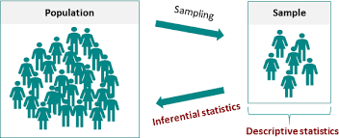
Statistica Descrittiva e Statistica Inferenziale
La Statistica Descrittiva rappresenta le caratteristiche di un fenomeno collettivo attraverso strumenti statistici quali strumenti grafici o numerici che effettuano una sintesi (sintetizzano) di masse di dati grezzi chiamati microdati (come quelli derivanti dallo studio di un’intera popolazione) senza alterarne il significato complessivo.
La Statistica Inferenziale partendo dall’osservazione di un campione di individui rappresentativo di un gruppo o di una popolazione, permette, tramite induzione probabilistica, di trarre indicazioni valide per l’intero gruppo o popolazione.

Slide 4
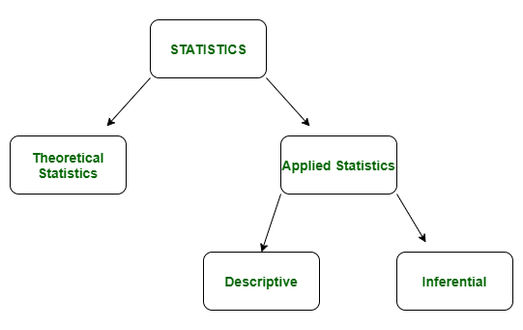
Statistica Pura vs Statistica Applicata
Statistica pura o teorica: racchiude regole e principi generali propri della scienza statistica astratta, indipendentemente dal fenomeno di riferimento.
Statistica applicata: a seconda della materia a cui si applica la statistica possono distinguersi varie specializzazioni: statistica economica, statistica medica, statistica demografica, ecc. Il campo di applicazione della statistica si è notevolmente esteso negli ultimi anni.

Slide 5
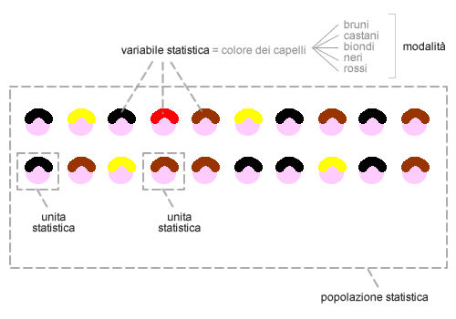
Le 5 fasi dell’Analisi Statistica
Definizione degli Obiettivi: Si tratta di una fase delicata in cui lo statistico deve individuare gli obiettivi delimitando lo spazio di ricerca in termini spaziali e temporali.
Rilevazione: E’ l’osservazione dei caratteri relativi alle unità statistiche mediante opportuni strumenti di rilevazione statistica. Questa fase può essere completa (censimento) se eseguita su tutte le unità statistiche che costituiscono la popolazione del fenomeno in esame. Oppure questa fase può essere parziale se viene condotta su un campione estratto dalla popolazione e il suo impiego si basa sull’approccio induttivo (dalla parte al tutto, dal principio specifico al principio generale) tipico dell’ Inferenza Statistica.

Slide 6
Le 5 fasi dell’Analisi Statistica
NOTA: I dati sono raccolti su modelli che sono dei veri e propri formulari completi di domande e risposte, predisposti in modo da ottenere quei dati che interessano ai fini dell'analisi.
La rilevazione dei dati può essere svolta da enti privati (aziende, società commerciali, studi professionali, ecc.) o pubblici. In Italia, l'organo statistico ufficiale dello Stato è l'ISTAT (Istituto Nazionale di Statistica), persona giuridica di diritto pubblico con ordinamento autonomo, sottoposta alla vigilanza della Presidenza del Consiglio dei Ministri e al controllo della Corte dei Conti.
Elaborazione dei dati: in questa fase i dati rilevati sono sintetizzati allo scopo di ottenere dati più significative.
Presentazione e interpretazione dei dati: Consiste nella rappresentazione dei dati attraverso tabelle, grafici e indici, e nella spiegazione dei risultati ottenuti dall'intera analisi statistica.

Slide 7

Le 5 fasi dell’Analisi Statistica
Applicazione degli esiti dell'analisi: La statistica non è una scienza fine a se stessa, ma richiede di essere applicate a diversi campi. In questa fase è compito dello statistico definire i limiti e i criteri di applicazione dei risultati dell'analisi.
La statistica è utilizzata sia nello studio dei fenomeni naturali, dei fenomeni scientifici ( chimica, biologia, fisica, medicina, ecc. ) e dei fenomeni sociali ( economia, sociologia, ecc. ), in ambito tecnico e ingegneristico, ecc.

Slide 8
Indagine statistica e tabelle
Un'indagine statistica è un'operazione condotta, mediante l'osservazione, su elementi indefiniti di un determinato collettivo, con l'obiettivo di distinguerli e classificarli secondo le modalità di uno o più caratteri.
Un'unità statistica è la componente elementare del collettivo, è su di essa che si acquisiscono le informazioni. Le unità statistiche possono essere:
Unità semplice: una singola persona o un'abitazione per esempio
Unità composte: sono insiemi di unità semplici, per esempio una famiglia o un edificio.
Unità complesse: che sono insiemi di unità semplice diverse, atte però a caratterizzarle nella loro totalità. Un esempio può essere il processo di produzione di prodotti assemblati, effettuato da un'impresa che si occupa delle singole componenti ma anche del loro montaggio.

Slide 9
Le 4 fasi di un'indagine statistica
Identificazione del collettivo statistico: ossia l'operazione di Un'indagine statistica è un'operazione condotta, mediante l'osservazione, su elementi indefiniti di un determinato collettivo, con l'obiettivo di distinguerli e classificarli secondo le modalità di uno o più caratteri.
Rilevazione: che è l'operazione mediante la quale si acquisiscono le modalità di uno o più caratteri del collettivo statistico. Essa può riguardare l'intera popolazione oggetto di osservazione (censimento) o può essere per campione, ossia riguardante un sottoinsieme della popolazione.
Elaborazione: che è l'operazione di classificazione (in tabelle e grafici) e sintesi dei dati risultanti dallo spoglio.
Interpretazione: la quale, sulla base delle conoscenze in merito al fenomeno oggetto di studio, chiarisce i risultati acquisiti.

Slide 10
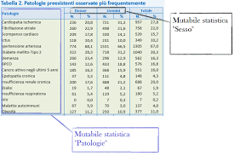
Tabelle e caratteri statistici
I caratteri statistici sono gli aspetti del fenomeno oggetto di rilevazione. A loro volta i caratteri statistici si dividono in qualitativi (tipo di attività, genere, direzione del vento) e quantitativi (come il reddito, la produzione, l'età, ecc.).
Le tabelle statistiche emergono dalle operazioni di spoglio dei risultati di indagine statistiche, attraverso la classificazione dei dati rilevati in base alle modalità (o manifestazione dei caratteri). Le tabelle possono essere:
semplice: riportano le informazioni statistiche su un fenomeno collettivo in relazione ad un solo carattere
multiple o a più entrate: riportano le informazioni statistiche su un fenomeno collettivo in relazione a più di un carattere, combinando ciascuna modalità di un carattere con le modalità dell'uno o degli altri caratteri.

Slide 11
Tabelle e caratteri statistici
Una tabella statistica si definisce mediante qualificazioni non determinabili numericamente e/o mediante numeri che sono:
intensità: se mostrano la misura o la grandezza di un carattere (come il peso di una persona, l'ammontare degli investimenti di un'azienda, ecc..)
frequenze: se mostrano il numero di volte in cui una modalità del carattere si presenta nelle unità statistiche (come il numero degli iscritti alle liste di leva di uno specifico anno, il numero di iscritti ai licei scientifici in un dato anno scolastico, ecc..)
A sua volta le frequenze si distingono in: frequenze assolute, che indicano il numero di unità di un collettivo che presenta una data modalità (valore) di un carattere, frequenze relative, che derivano dalla frequenza assoluta fratto il totale delle stesse, frequenze percentuali che sono le frequenze relative per 100, e infine le frequenze cumulate che indicano le frequenze delle osservazioni che hanno un valore del carattere minore a una prestabilità modalità

Slide 12
Mutabile Statistica
Una mutabile statistica può essere:
Rettilinea: se esiste un ordine naturale o logico delle modalità (ad esempio il numero di operai metalmeccanici per livello)
Serie storica o temporale: se il principio regolatore è il tempo, il quale è inteso come progressione cronologica. Ovviamente una serie storica è una particolare mutabile rettilinea (ad esempio, il numero di autovetture di una data marca vendute in diversi anni)
Ciclica: se il tempo è inteso in termini di periodicità, per cui non esistono né una modalità iniziale, né una modalità finale (è il caso delle precipitazioni nevose nei diversi mesi in un anno)
Sconnesse: se non esistono né un ordine logico né un ordine naturale secono cui sono disposte le modalità (il numero dei voti ottenuti dai partiti durante le elezioni)

Slide 13
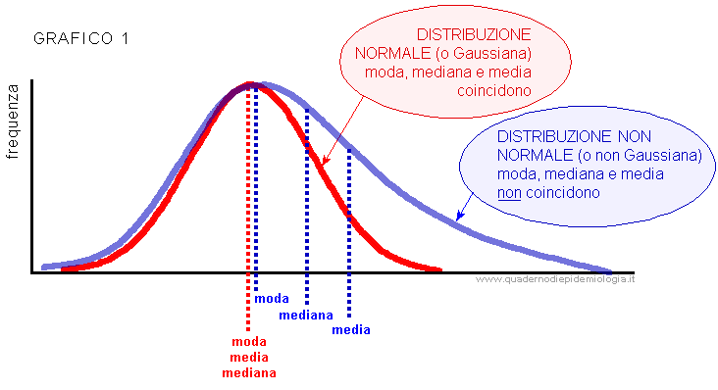
Distribuzione Statistica
Una distribuzione statistica è l'insieme delle determinazioni del carattere e delle rispettive frequenze.
Se il carattere è quantitative alloare la distribuzione statistica prende il nome di variabile statistica.
Se il carattere è qualitativo allora distribuzione prende il nome di mutabile statistica.
Inoltre una variabile statistica può essere continua o discreta a seconda dell'insieme di dati di riferimento.

Slide 14
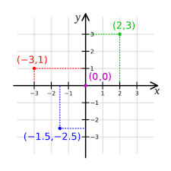
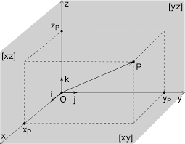
Rappresentazioni Grafiche
Esistono molteplici rappresentazioni grafiche dei dati statistiche, vediamo solo quelle che si prestano ad una interpretazione dei dati in maniera soddisfacente.
Riferimento Cartesiano Ortogonale (Scatter Plot, Line Plot, ecc): tale sistema è costituito da due rette ortogonali, il cui punto di intersezione (0) è denominato origine e la linea orizzontale viene detta asse delle ascisse mentre quella verticale viene detta asse delle ordinate.
Su entrambi gli assi si fissano un'unità di misura dei segmenti ed un orientamento.

Slide 15
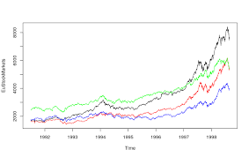
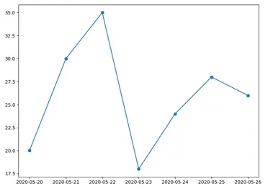
Riferimento Cartesiano Ortogonale
Una volta stabilite le opportune unità di misura per entrambi gli assi, la rappresentazione grafica in question è particolarmente utile nel caso delle serie temporali
Sull'asse delle ascisse si fissa la relativa unità temporale (giorno, mese, anno)
Sull'asse delle ordinate si fissano le modalità del carattere esaminato riferite ai diversi tempi.
Unendo i punti-immagine tracciati, si ottiene una curva di evidente utilità ai fini dell'interpretazione dei dati statistici.

Slide 16
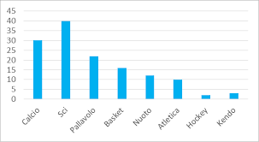
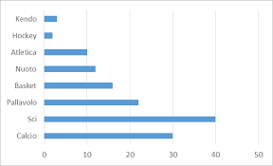
Ortogrammi
Gli Ortogrammi si basano tra intensità o frequenze e superfici rettangolari, e si attua attraverso:
Ortogrammi a Colonne: rettangoli equidistanti, di uguale base e avanti altezze uguali o proporzionali alle intensità o frequenze da rappresentare (ortogramma a colonne)
Ortogrammi a Nastri: rettangoli equidistanti, di uguale altezza e aventi basi uguali o proprzionali alle intensità o frequenze da rappresentare

Slide 17
Indici di Posizione
Gli indici di posizione o medie sono quantità idonee a dare un'idea di insieme (sintesi) di un dato collettivo statistico sostituendosi pertanto a tutti gli altri elementi che lo costituiscono.
Essi si distinguono in:
medie analitiche: che si determinano considerando tutti i valori di una data variabile statistica e tra queste si annoverano la media aritmetica, la media armonica, la media geometrica, ecc.
medie lasche: che si determinano considerando solo dati elementi della distribuzione e tra queste vi sono la mediana, la moda, ecc.

Slide 18

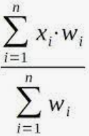
Media Artimetica
La media aritmetica di una variabile X è un indice di posizione che può essere definita come quella intensità che può essere sostituita ai singoli valori della variabile, in modo che resti invariata l'intensità globale.
Si distingue in:
Media Artimetica Semplice: si ottiene rapportando l'intensità globale di un carattere al numero toale dei casi osservati.
Media Aritmetica Ponderata: si utilizza nel caso in cui le single modalità della variabile statistica esibiscano frequenze diverse differenti da 1

Slide 19
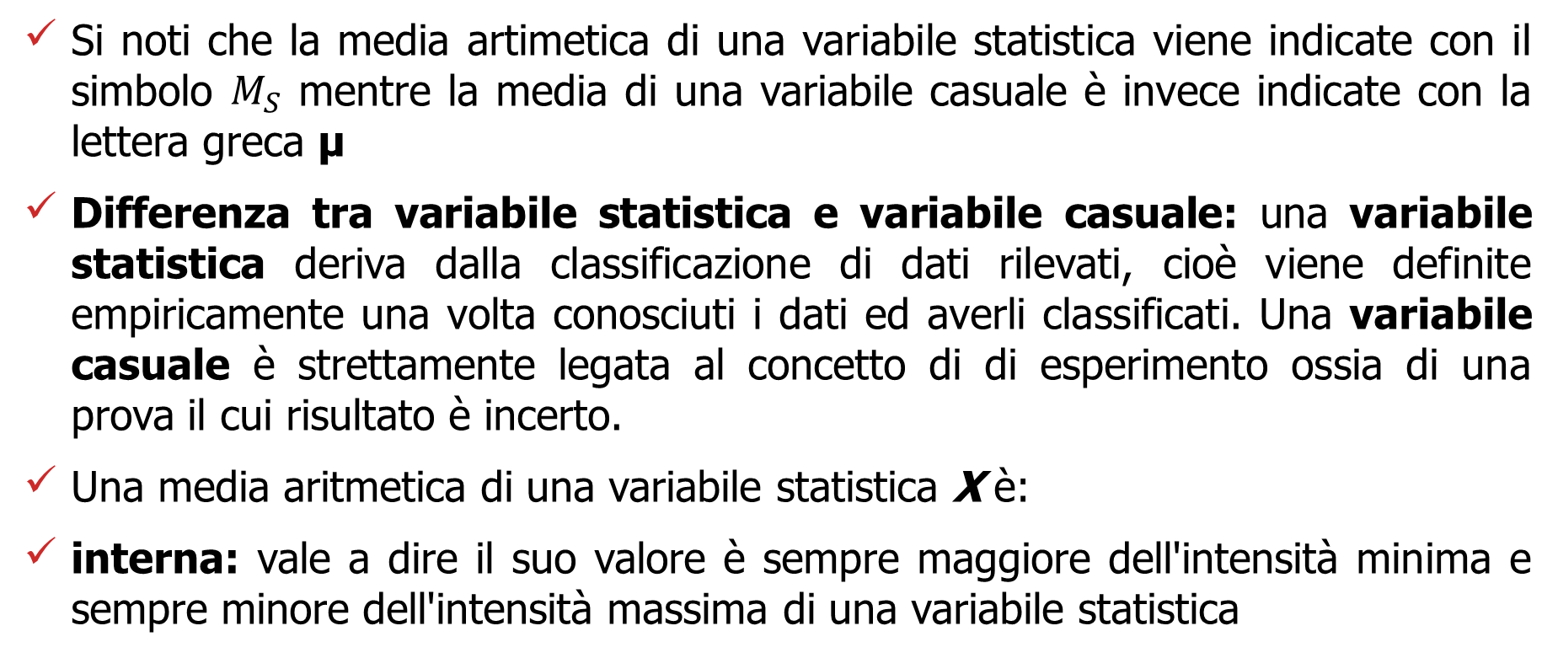
Proprietà della Media Artimetica
Si noti che la media artimetica di una variabile statistica viene indicate con il simbolo $M_{S}$ mentre la media di una variabile casuale è invece indicate con la lettera greca µ
Differenza tra variabile statistica e variabile casuale: una variabile statistica deriva dalla classificazione di dati rilevati, cioè viene definite empiricamente una volta conosciuti i dati ed averli classificati. Una variabile casuale è strettamente legata al concetto di di esperimento ossia di una prova il cui risultato è incerto.
Una media aritmetica di una variabile statistica X è:
interna: vale a dire il suo valore è sempre maggiore dell'intensità minima e sempre minore dell'intensità massima di una variabile statistica

Slide 20
Proprietà della Media Artimetica
traslativa: vale a dire che se ai valori della variabile X si addiziona o si sottrae uno stesso numero, si ottiene una nuova variabile avente media uguale alla media della variabile X rispettivamente aumentata o diminuita di quel numero.
omogenea:
associative:

Slide 21
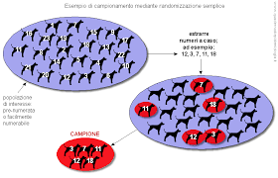
La Teoria della Stima
Spesso non si hanno le risorse disponibili per effettuare una rilevazione di dati che riguardi l'intera popolazione interessata da un fenomeno. Per esempio potrebbe succedere che tale popolazione è infinita, ed una rilevazione completa (esaustiva) risulta impossibile.
In questi casi si procede ad una rilevazione di dati per campione.
Il campione è quella parte del collettivo statistico che viene sottoposto ad osservazione.
L'insieme dei campioni di una certa ampiezza che si possono estrarre da un dato collettivo mediante una determinata procedura prende il nome di Universo dei Campioni.

Slide 22
La Teoria della Stima
La numerosità (o consistenza) del campione n dipende dalla numerosità della popolazione N.
L'Inferenza Statistica (o statistica inferenziale) è quella parte dell'analisi statistica che tenta di derivare dalle informazioni raccolte sul campione altre informazioni riguardanti la popolazione, in modo da "inferire" quali sono le caratteristiche salienti della popolazione a partire da quelle del campuione.
Campionamento: è il procedimento in base al quale si perviene alla costituzione del campione e alla rilevazione dei dati relativi ad esso.
L'estrazione di un campione può avvenire in due modalità:
con reimmissione
senza reimmissione

Slide 23
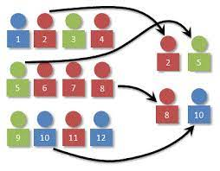
La rilevazione dei dati per campioni
Nel campionamento con reimmissione, detto anche "campionamento bernoulliano", non si esclude che un elemento del campione venga ripescato una o più volte. Questo è il caso che interessa maggiormente, in quanto la reimmissione fa si che le variabili casuali rappresentate dalla prima estrazione, dalla seconda e così via siando una indipendente dall'altra, cosa che non avverrebbe in caso di estrazione senza reimmissione, detto anche "campionamento in blocco".
Non esiste un unico modo per campionare da una popolazione. Il campionamento casuale semplice è quello più utilizzato, quando si vuole che le unità statistiche della popolazione abbiano la stessa probabilità di entrare nel campione.

Slide 24
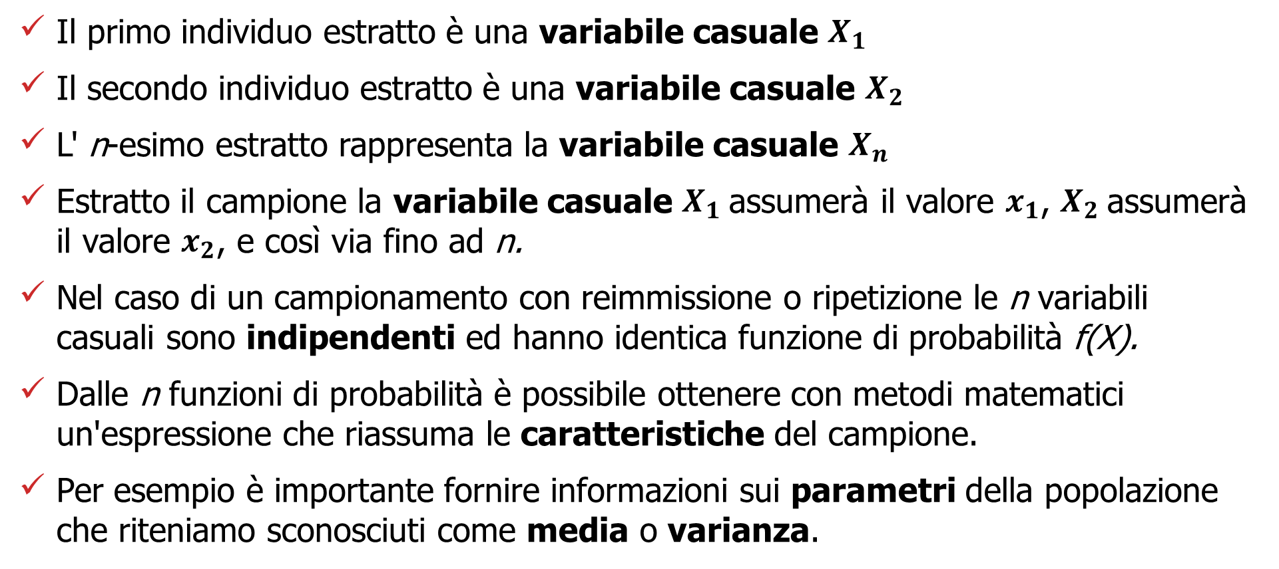
Campionamento statistico
Il primo individuo estratto è una variabile casuale $X_{1}$
Il secondo individuo estratto è una variabile casuale $X_{2}$
L' n-esimo estratto rappresenta la variabile casuale $X_{n}$
Estratto il campione la variabile casuale $X_{1}$assumerà il valore $x_{1}$, $X_{2}$assumerà il valore $x_{2}$, e così via fino ad n.
Nel caso di un campionamento con reimmissione o ripetizione le n variabili casuali sono indipendenti ed hanno identica funzione di probabilità f(X).
Dalle n funzioni di probabilità è possibile ottenere con metodi matematici un'espressione che riassuma le caratteristiche del campione.
Per esempio è importante fornire informazioni sui parametri della popolazione che riteniamo sconosciuti come media o varianza.

Slide 25

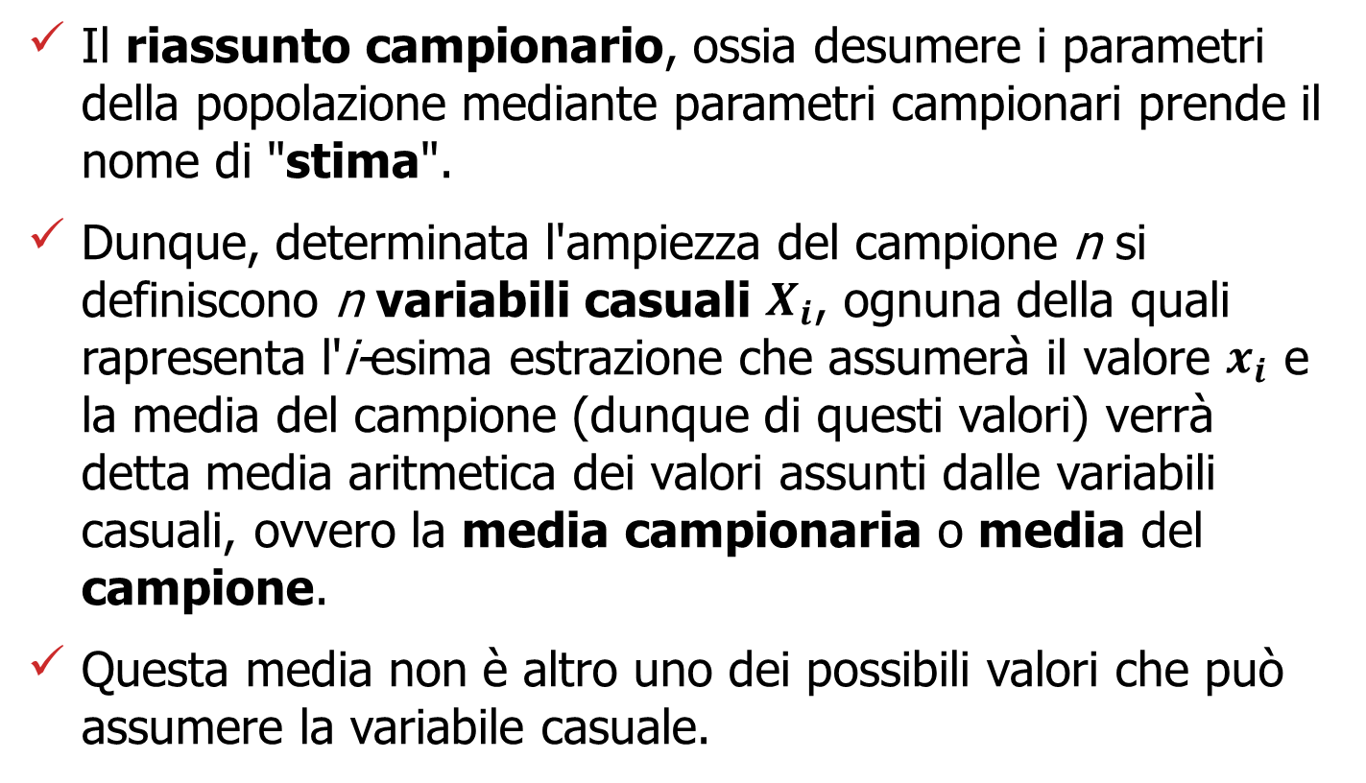

I parametri campionari
Il riassunto campionario, ossia desumere i parametri della popolazione mediante parametri campionari prende il nome di "stima".
Dunque, determinata l'ampiezza del campione n si definiscono n variabili casuali $X_{i}$, ognuna della quali rapresenta l'i-esima estrazione che assumerà il valore $x_{i}$ e la media del campione (dunque di questi valori) verrà detta media aritmetica dei valori assunti dalle variabili casuali, ovvero la media campionaria o media del campione.
Questa media non è altro uno dei possibili valori che può assumere la variabile casuale.
$$\overline{x}=\frac{x_{1}+x_{2}+…+x_{n}}{n}$$
$$\overline{X}=\frac{X_{1}+X_{2}+…+X_{n}}{n}$$

Slide 26
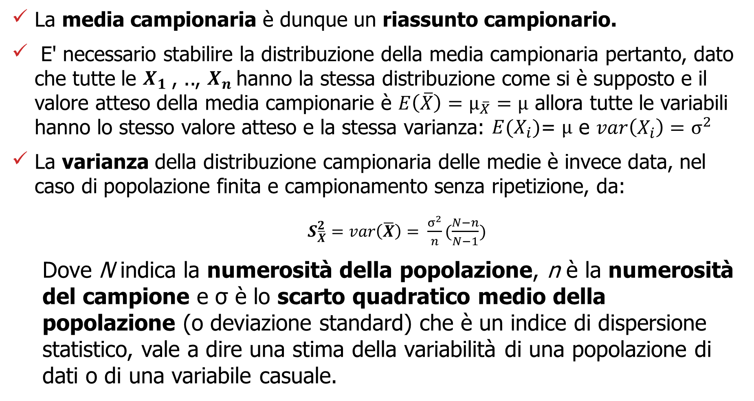
Riassunto campionario
La media campionaria è dunque un riassunto campionario.
E' necessario stabilire la distribuzione della media campionaria pertanto, dato che tutte le $X_{1}$, .., $X_{n}$hanno la stessa distribuzione come si è supposto e il valore atteso della media campionarie è $E\left(\overline{X}\right)=µ_{\overline{X}}=µ$ allora tutte le variabili hanno lo stesso valore atteso e la stessa varianza: $E(X_{i})$= $µ$ e $var\left(X_{i}\right)=σ^{2}$
La varianza della distribuzione campionaria delle medie è invece data, nel caso di popolazione finita e campionamento senza ripetizione, da:
$S_{\overline{X}}^{2}=var\left(\overline{X}\right)= \frac{σ^{2}}{n}(\frac{N−n}{N−1})$
Dove N indica la numerosità della popolazione, n è la numerosità del campione e σ è lo scarto quadratico medio della popolazione (o deviazione standard) che è un indice di dispersione statistico, vale a dire una stima della variabilità di una popolazione di dati o di una variabile casuale.

Slide 27
Proprietà di uno stimatore
Esistono i parametri che riguardano la popolazione e che sono sconosciuti
Ed esistono i parametri che riguardano il campione che sono calcolabili a partire dai dati rilevati.
L' inferenza statistica, esegue delle stime sui parametri della popolazione a partire dai parametri del campione.
Dunque l' inferenza statistica ha il compito di determinare uno stimatore, cioè una funzione che associa ad ogni possibile campione un valore del parametro da stimare.
La stima è appunto il valore che uno stimatore assume in corrispondenza di un particolare campione. Dunque uno stimatore è una variabile casuale funzione del campione a valori nello spazio parametrico, ossia nell'insieme dei possibili valori del parametro (codominio dello stimatore).

Slide 28
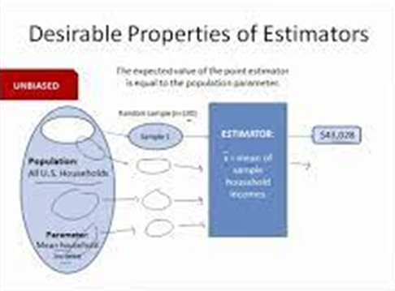
Proprietà di uno stimatore
Le proprietà desiderabili di uno stimatore possono essere:
Correttezza
Consistenza
Efficienza
Sufficienza
Normalità asintotica

Slide 29
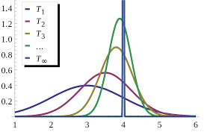
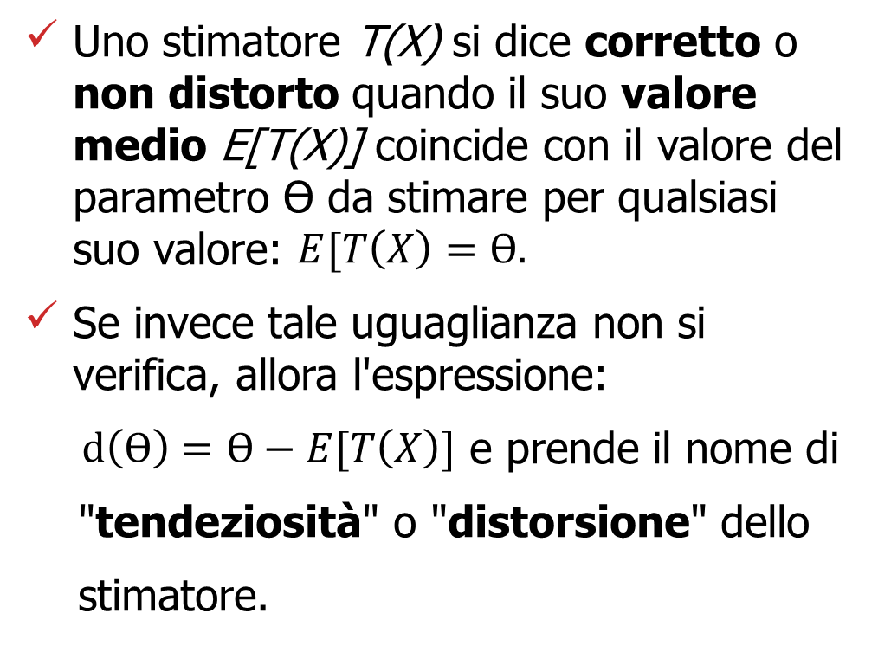
Proprietà desiderabili degli Stimatori: Correttezza
Uno stimatore T(X) si dice corretto o non distorto quando il suo valore medio E[T(X)] coincide con il valore del parametro ϴ da stimare per qualsiasi suo valore: $E[T\left(X\right)=ϴ.$
Se invece tale uguaglianza non si verifica, allora l'espressione:
$d\left(ϴ\right)=ϴ−E[T\left(X\right)]$ e prende il nome di
"tendeziosità" o "distorsione" dello
stimatore.

Slide 30
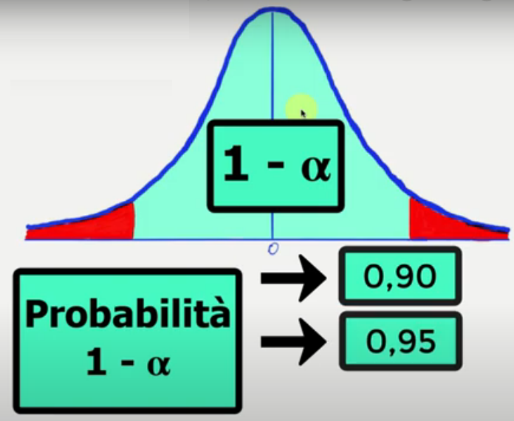
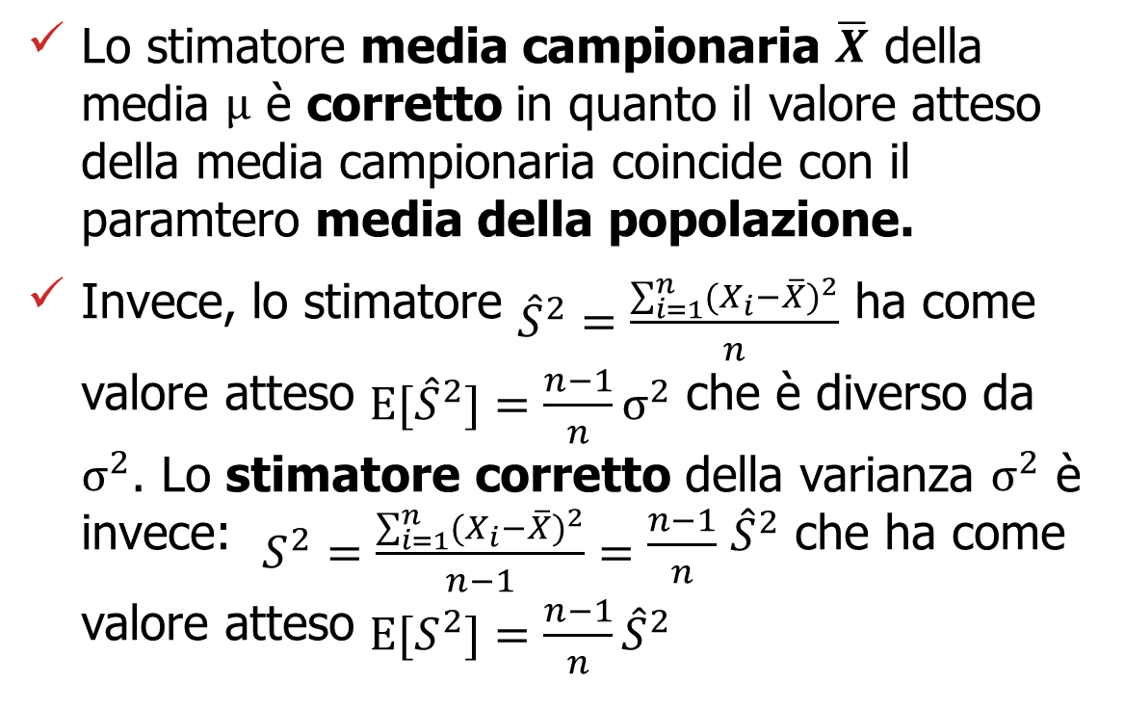
Proprietà desiderabili degli Stimatori: Correttezza
Lo stimatore media campionaria $\overline{X}$ della media $µ$ è corretto in quanto il valore atteso della media campionaria coincide con il paramtero media della popolazione.
Invece, lo stimatore ${\hat{S}}^{2}=\frac{\sum_{i=1}^{n}{{(X_{i}−\overline{X})}^{2}}}{n}$ ha come valore atteso $E[{\hat{S}}^{2}]=\frac{n−1}{n}σ^{2}$ che è diverso da $σ^{2}$. Lo stimatore corretto della varianza $σ^{2}$ è invece: $S^{2}=\frac{\sum_{i=1}^{n}{{(X_{i}−\overline{X})}^{2}}}{n−1}=$ $\frac{n−1}{n}$ ${\hat{S}}^{2}$ che ha come valore atteso $E[S^{2}]=\frac{n−1}{n}{\hat{S}}^{2}$

Slide 31
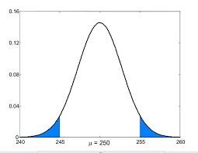
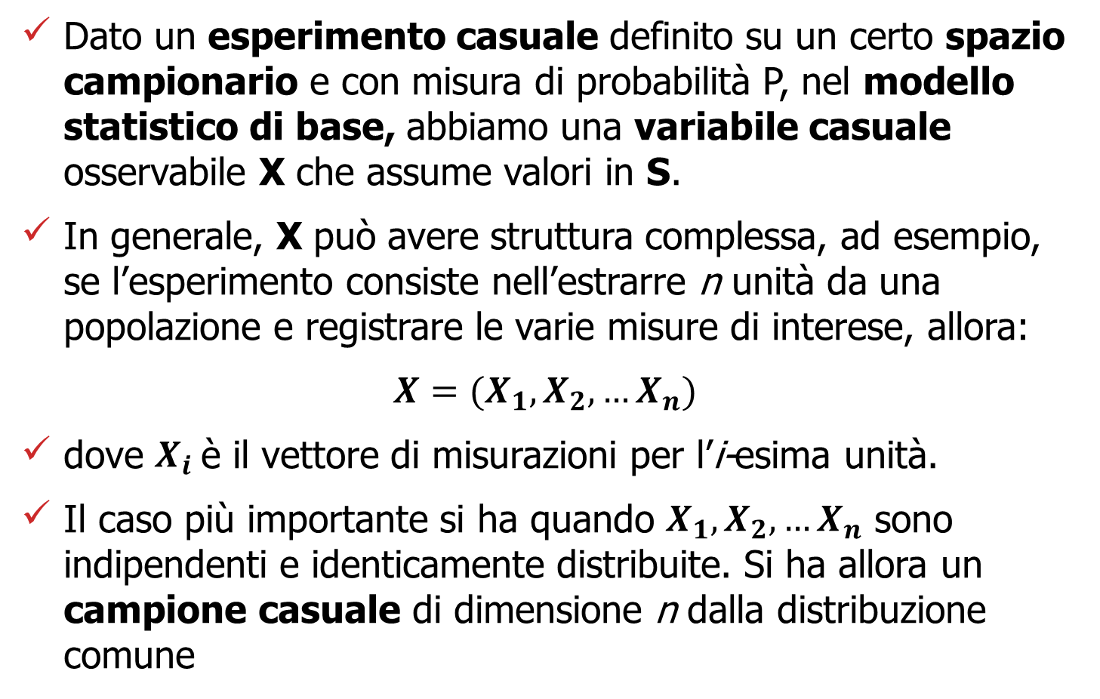
Errore di prima specie ed errore di seconda specie
Dato un esperimento casuale definito su un certo spazio campionario e con misura di probabilità P, nel modello statistico di base, abbiamo una variabile casuale osservabile X che assume valori in S.
In generale, X può avere struttura complessa, ad esempio, se l’esperimento consiste nell’estrarre n unità da una popolazione e registrare le varie misure di interese, allora:
$$X=(X_{1},X_{2},…X_{n})$$
dove $X_{i}$è il vettore di misurazioni per l’i-esima unità.
Il caso più importante si ha quando $X_{1},X_{2},…X_{n}$ sono indipendenti e identicamente distribuite. Si ha allora un campione casuale di dimensione n dalla distribuzione comune

Slide 32
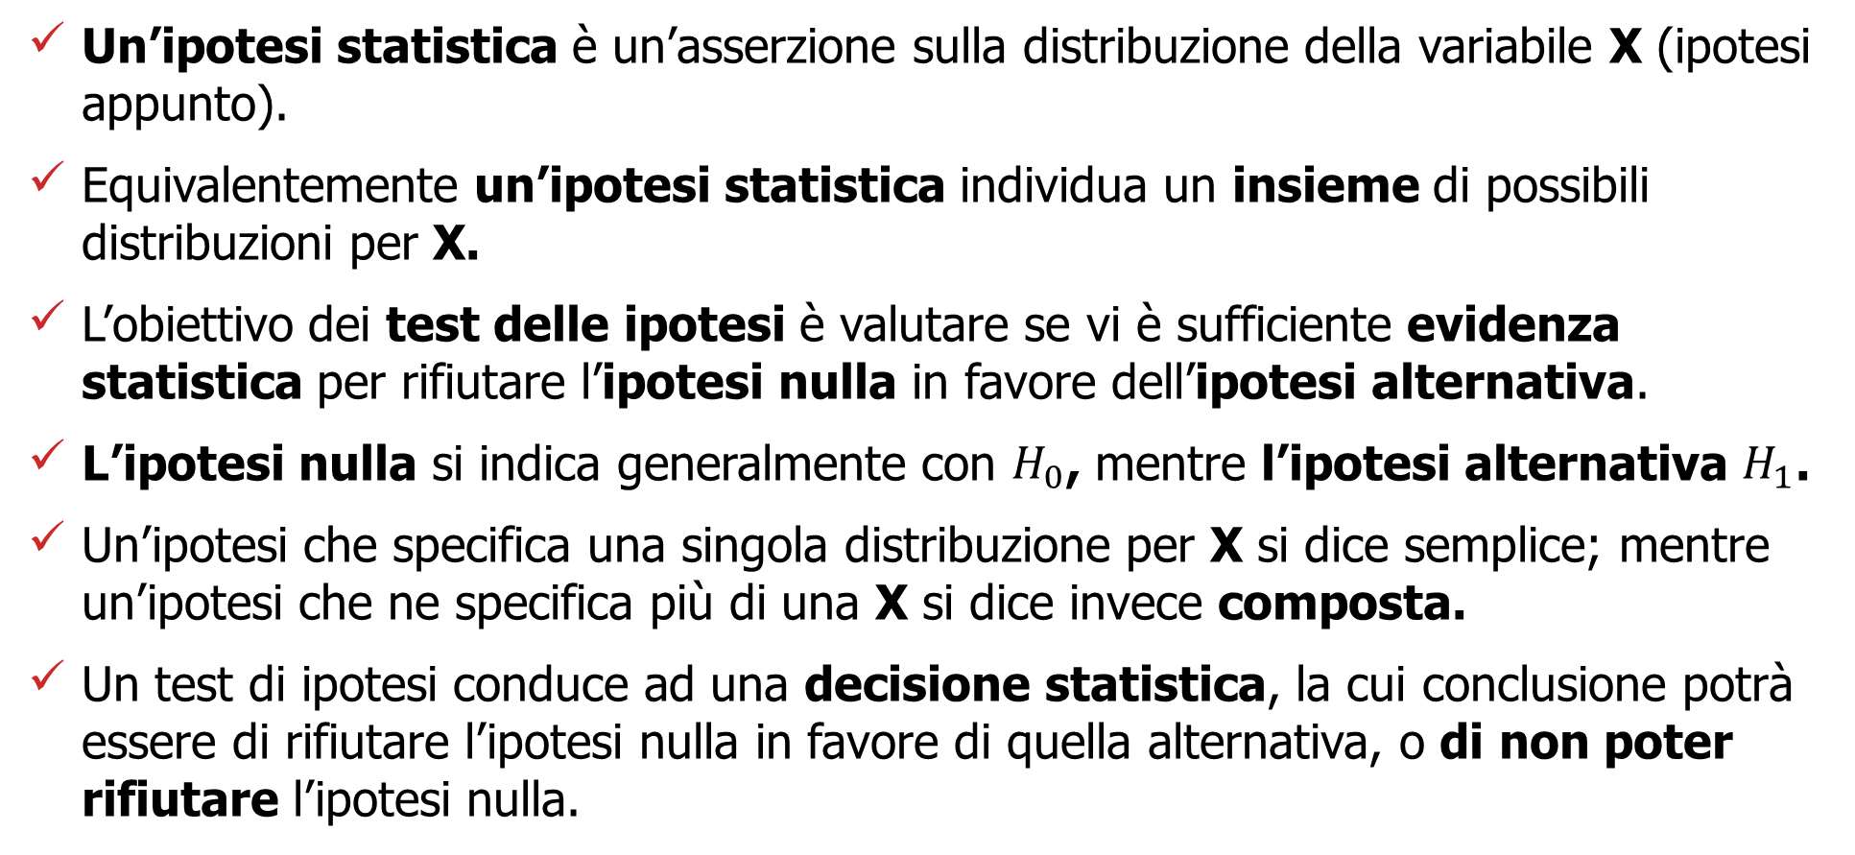
Errore di prima specie ed errore di seconda specie
Un’ipotesi statistica è un’asserzione sulla distribuzione della variabile X (ipotesi appunto).
Equivalentemente un’ipotesi statistica individua un insieme di possibili distribuzioni per X.
L’obiettivo dei test delle ipotesi è valutare se vi è sufficiente evidenza statistica per rifiutare l’ipotesi nulla in favore dell’ipotesi alternativa.
L’ipotesi nulla si indica generalmente con $H_{0}$, mentre l’ipotesi alternativa $H_{1}$.
Un’ipotesi che specifica una singola distribuzione per X si dice semplice; mentre un’ipotesi che ne specifica più di una X si dice invece composta.
Un test di ipotesi conduce ad una decisione statistica, la cui conclusione potrà essere di rifiutare l’ipotesi nulla in favore di quella alternativa, o di non poter rifiutare l’ipotesi nulla.

Slide 33
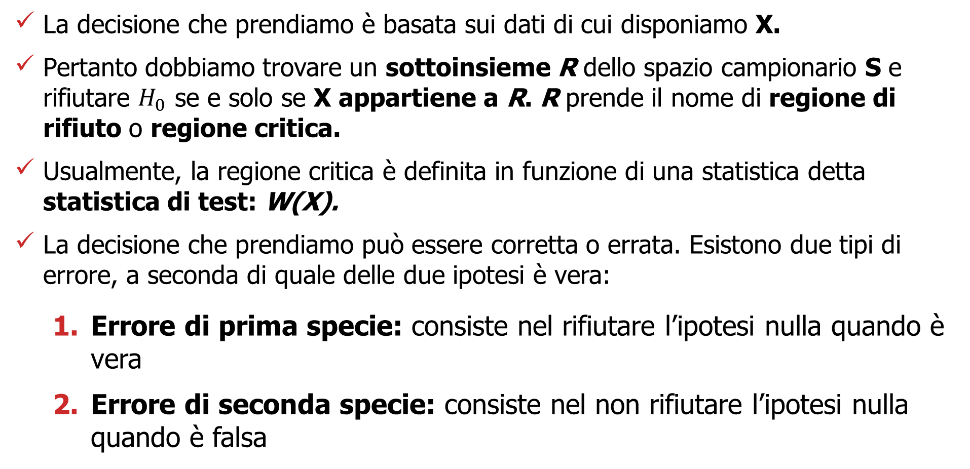
Errore di prima specie ed errore di seconda specie
La decisione che prendiamo è basata sui dati di cui disponiamo X.
Pertanto dobbiamo trovare un sottoinsieme R dello spazio campionario S e rifiutare $H_{0}$ se e solo se X appartiene a R. R prende il nome di regione di rifiuto o regione critica.
Usualmente, la regione critica è definita in funzione di una statistica detta statistica di test: W(X).
La decisione che prendiamo può essere corretta o errata. Esistono due tipi di errore, a seconda di quale delle due ipotesi è vera:
Errore di prima specie: consiste nel rifiutare l’ipotesi nulla quando è vera
Errore di seconda specie: consiste nel non rifiutare l’ipotesi nulla quando è falsa

Slide 34
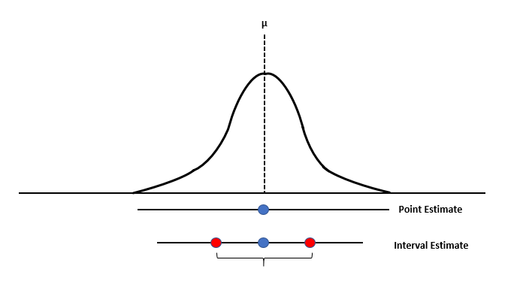
Stimatori, Bias e Varianza per il Machine Learning
Il campo della statstica fornisce molti strumenti che possono essere usati anche gli obiettivi del machine learning di risolvere un compito non solo sul training set ma anche di generalizzare. Concetti fondamentali come stima dei parametri, bias e varianza sono utili per caratterizzare formalmente le nozioni di generalizzazione, underfitting e overfitting
La Stima puntuale dei parametri rappresenta l'insieme dei metodi di statistica inferenziale che permettono di attribuire un valore ad un parametro della popolazione, utilizzando i dati di un campione casuale osservato (x1, x2,…,xn) ed elaborandoli.

Slide 35
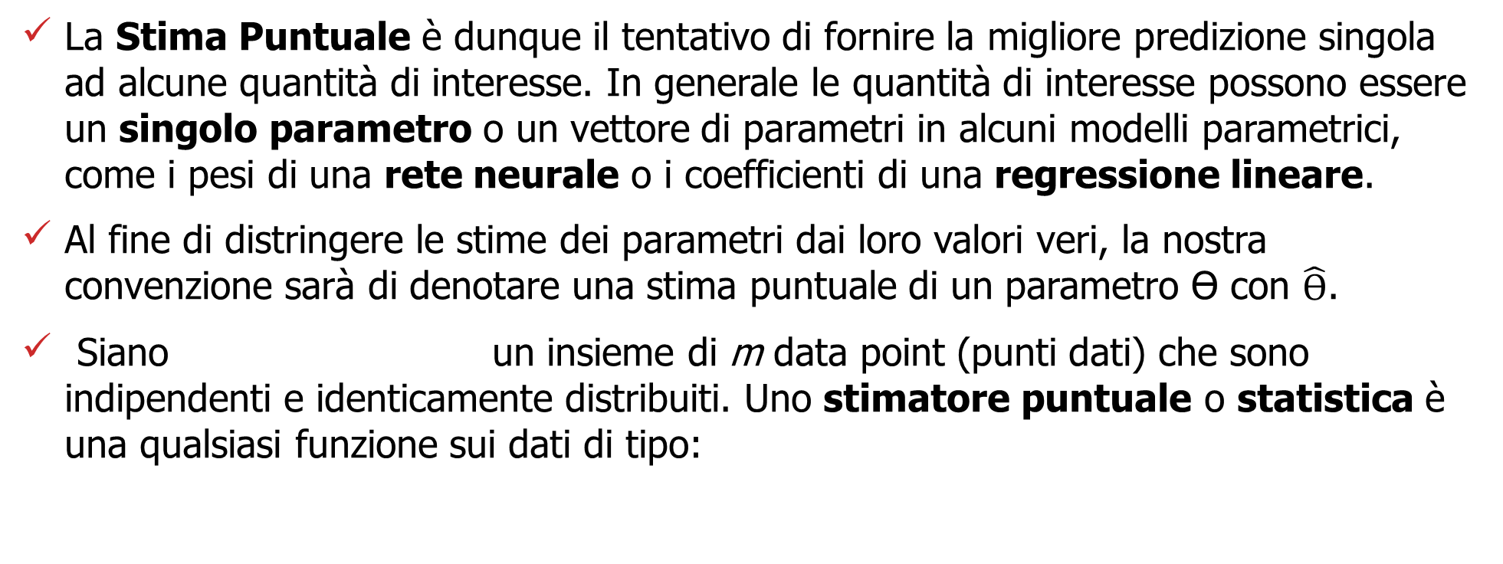
Stima Puntuale
La Stima Puntuale è dunque il tentativo di fornire la migliore predizione singola ad alcune quantità di interesse. In generale le quantità di interesse possono essere un singolo parametro o un vettore di parametri in alcuni modelli parametrici, come i pesi di una rete neurale o i coefficienti di una regressione lineare.
Al fine di distringere le stime dei parametri dai loro valori veri, la nostra convenzione sarà di denotare una stima puntuale di un parametro ϴ con $\hat{ϴ}$.
Siano un insieme di m data point (punti dati) che sono indipendenti e identicamente distribuiti. Uno stimatore puntuale o statistica è una qualsiasi funzione sui dati di tipo:

Slide 36
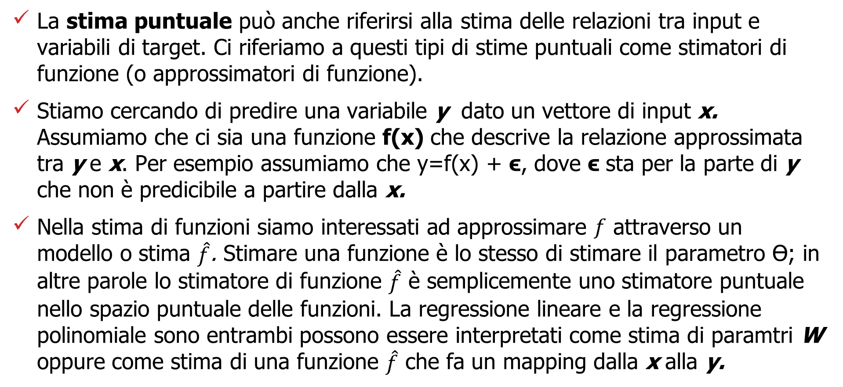
Proprietà desiderabili degli Stimatori: Correttezza
La stima puntuale può anche riferirsi alla stima delle relazioni tra input e variabili di target. Ci riferiamo a questi tipi di stime puntuali come stimatori di funzione (o approssimatori di funzione).
Stiamo cercando di predire una variabile y dato un vettore di input x. Assumiamo che ci sia una funzione f(x) che descrive la relazione approssimata tra y e x. Per esempio assumiamo che y=f(x) + ϵ, dove ϵ sta per la parte di y che non è predicibile a partire dalla x.
Nella stima di funzioni siamo interessati ad approssimare $f$ attraverso un modello o stima $\hat{f}$. Stimare una funzione è lo stesso di stimare il parametro ϴ; in altre parole lo stimatore di funzione $\hat{f}$ è semplicemente uno stimatore puntuale nello spazio puntuale delle funzioni. La regressione lineare e la regressione polinomiale sono entrambi possono essere interpretati come stima di paramtri W oppure come stima di una funzione $\hat{f}$ che fa un mapping dalla x alla y.

Slide 37
Bibliografia

